Slide 1
Worship Service
반석교회
중고등부

Slide 2
이번 주 찾아낸 문장
삶은 하나님께서 섭리를 통해 일상에 뿌려놓은 수많은 원석들을 찾고 다듬어 영롱한 빛을 발하도록 세공하는 것이다.

Slide 3
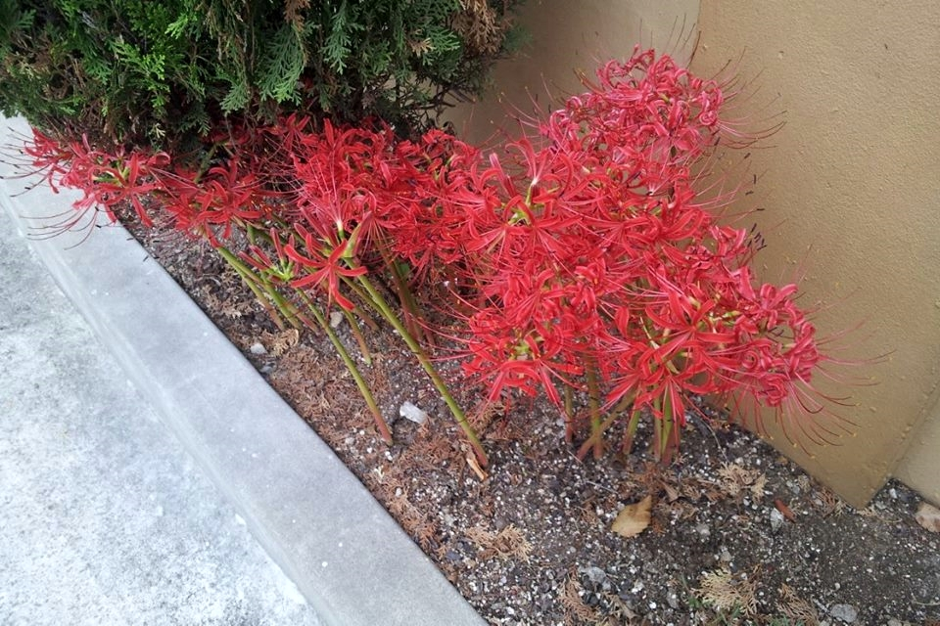

Slide 4
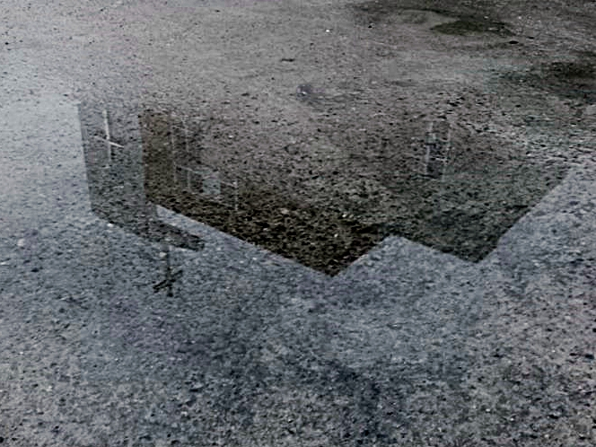

Slide 5
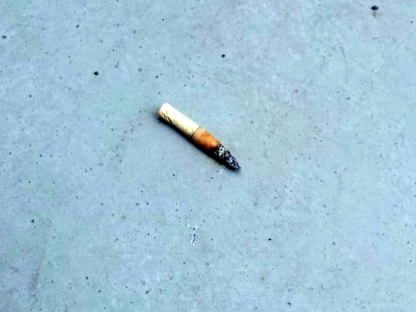

Slide 6
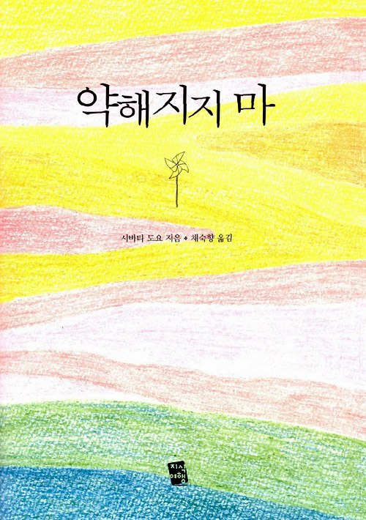
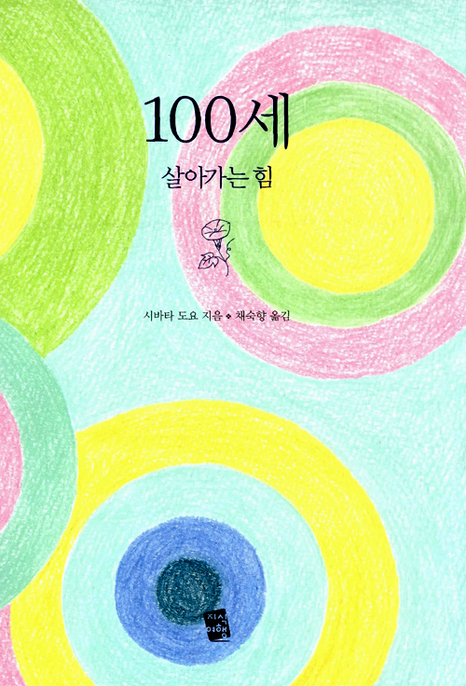

Slide 7
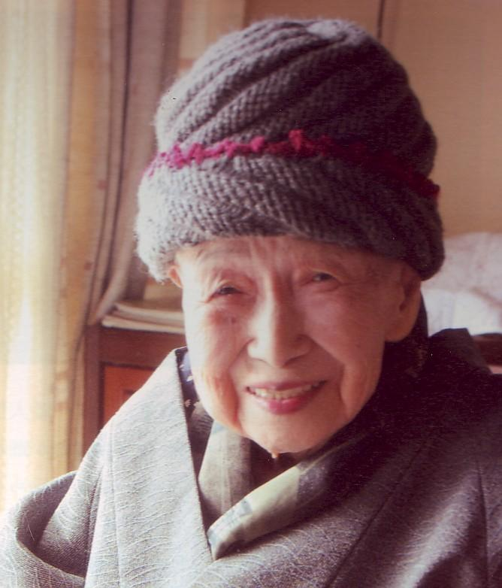
시바타 도요
시
몇 편만 읽어 줄께.
柴田 トヨ

Slide 8
기억하라
애굽땅에서 나온 날을 기억하라(3절)
애굽에서 종 되었던 것을 기억하라(12절)
절기를 지켜라(1,12,13절)

Slide 9
왜? WhY?
소극적 : 하나님의 저주
적극적 : 하나님의 축복

Slide 10
어떻게? How to?
?

Slide 12
어떻게? How to?
상상력
이야기

Slide 13
절기는 기억의 그릇
유월절과 추수감사절 명절은 각각 봄과 추수철을 기억하게 해 주시요. 이처럼 한 해 농사를 짓는 주기로 기억했어요. 유월절은 이집트를 떠나 광야를 떠돌던 때를 기억하는 명절이에요. 유월절은 온 가족이 모여 저녁 만찬을 함께하고, 추수감사절에는 첫 곡식을 거두는 의식을 하잖아요."
에란 카츠 (Eran Katz)

Slide 14
기억하는 법
1. 메모하라
2. 이야기로 만들어라
3. 몸으로 체험하라

Slide 15
